Slide 1
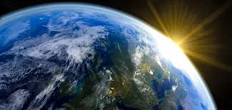

Water en Voedselzekerheid
Hans Vink
Beroepskwalificatie: Aquaculture
Rotaryclub Midden Betuwe Valburg
Rotary Districtsconferentie D1550, Den Bosch, 25 mei 2019

Slide 2
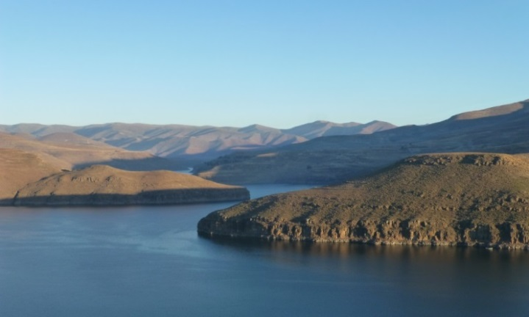
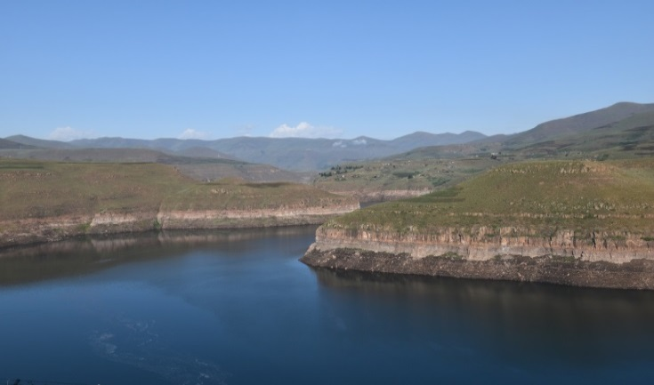
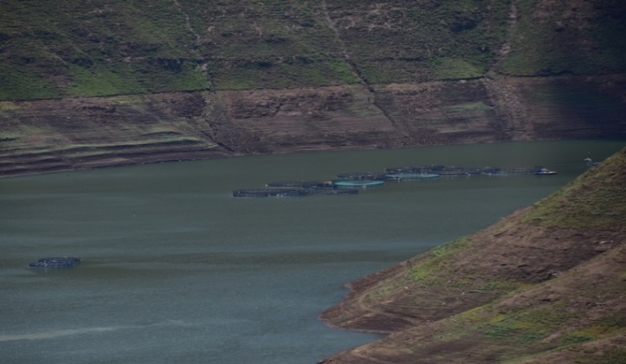
Oppervlakte Aarde: +/- 70 % water, slechts 3 % zoet water.
heel klein gedeelte geschikt èn beschikbaar voor consumptie en voedselproductie (poolkappen, gletsjers, vervuiling)
regenwater ongelijk verdeeld over de aarde
effecten klimaatsverandering op voedselproductie (temperatuur, neerslag/droogte, verzilting, orkanen, etc.)
Lake Katse, Lesotho
24 juni 2015 6 december 2016
impact wereldwijde bevolkings- en welvaartstoename op voedselconsumptie

Slide 3
Wereldwijde bevolkingsgroei
2017: 7,6 Billion 2030: 8,6 Billion
2050: 9,8 Billion 2100: 11,2 Billion
Source UN (2017): Department of Economics and Social Affairs

Slide 4
Wereldbevolking in 2018-2050 (in miljoen)
746
365
695
450
4.536
5.300
1.284
2.500
649
730
Blauw: 2018
Rood: 2050 forecast
Source: Statistica 2018

Slide 5
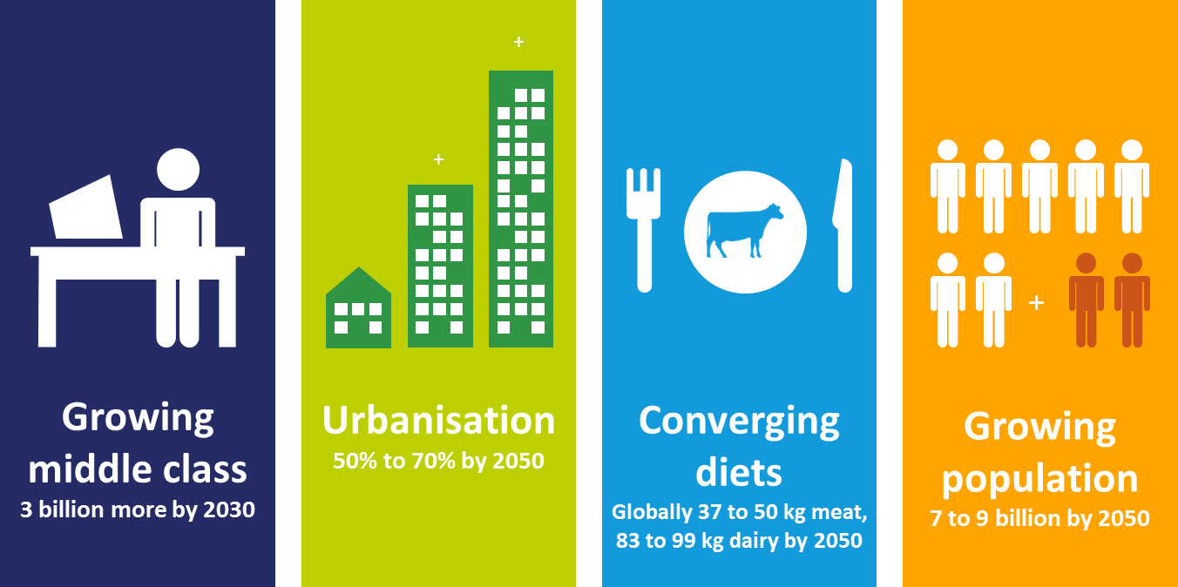
Wereldwijde stijgende vraag naar voedsel
Bevolkingstoename in Afrika speelt een cruciale rol.
Belangrijke trends de komende jaren:

Slide 6
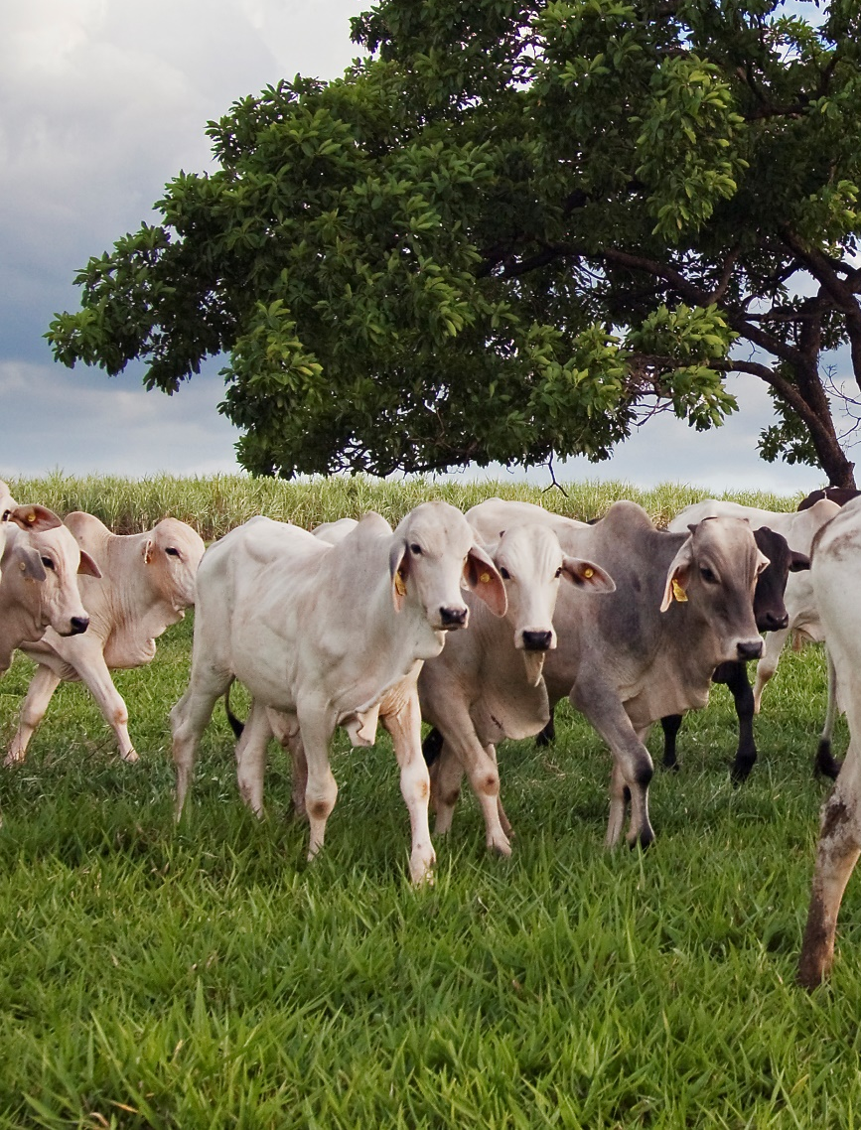






Feeding the Future
In de komende 31 jaar moet meer voedsel worden geproduceerd dan in de afgelopen 8000 jaar samen
now
7,6 miljard
83 kg melk
37 kg vlees
+ 30%
+ 53%
+ 75%
Voor een optimaal gebruik van de beschikbare landbouwgronden dient
35% - 40% van de aanbevolen eiwit consumptie door volwassenen
van dierlijke oorsprong te zijn.
(Bron: van Zanten, 2016)
2050
9,8 Miljard
99 kg melk
50 kg vlees

Slide 7
Water Footprint (1)
Eén van de grote problemen in de wereld is:
de duurzame voorziening van voldoende en kwalitatief goed zoet water voor:
Drinkwater
Voedselproductie
Industriële processen
Zonder kwalitatief goed en voldoende water:
geen voedselproductie !

Slide 8
Water Footprint (2)
Water footprint meet de hoeveelheid water die noodzakelijk is voor de productie van ons voedsel en voor andere producten.
Onderscheiden wordt:
regenwater: (groen water)
irrigatiewater: (blauw water) dat via pompen of systemen uit de grond, uit rivieren of meren gehaald wordt
grijs water: water dat nodig is om afvalwater te verdunnen tot aanvaardbare concentraties van afvalstoffen.

Slide 9

Water Footprint (3)
Wat is de water footprint van een kop koffie (125 ml) ?
140 Liter !

Slide 10
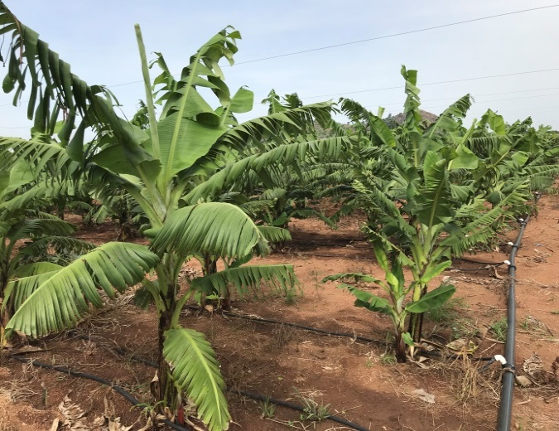
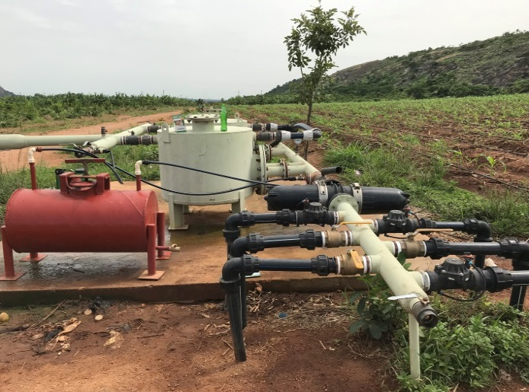
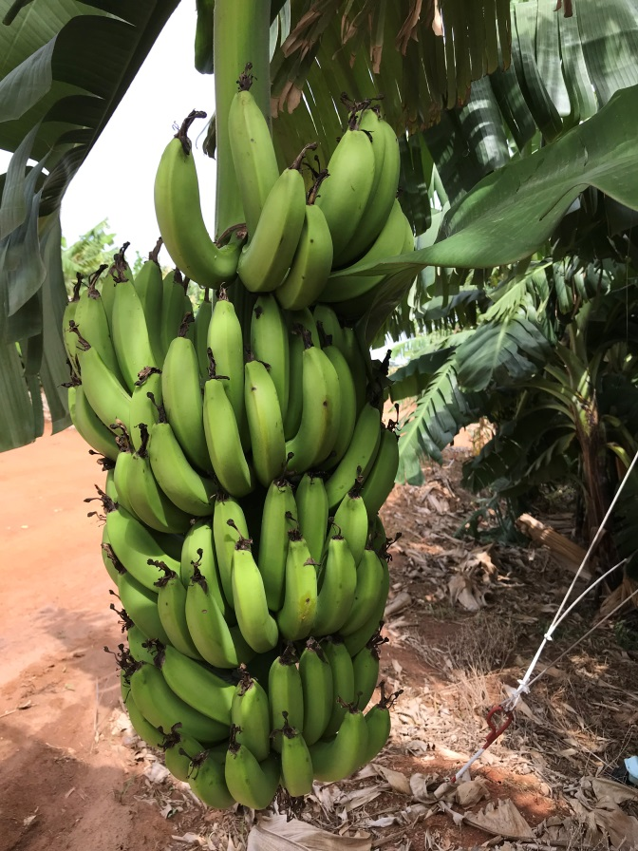
Water footprint voedingsmiddelen
Product | Water footprint in liters per 100 gram product |  | Product | Water footprint in liters per 100 gram product
Rundvlees | 1.500 |  | Banaan | 86
Varkensvlees | 480 |  | Appel/Peer | 70
Kip | 390 |  | Walnoten | 900
Kaas | 510 |  | Sla | 13
Ei | 330 |  | Aardappel | 25
Boter | 290 |  | Rijst | 340
Melk | 100 |  | Mais | 90
8.000 liter water

Slide 11
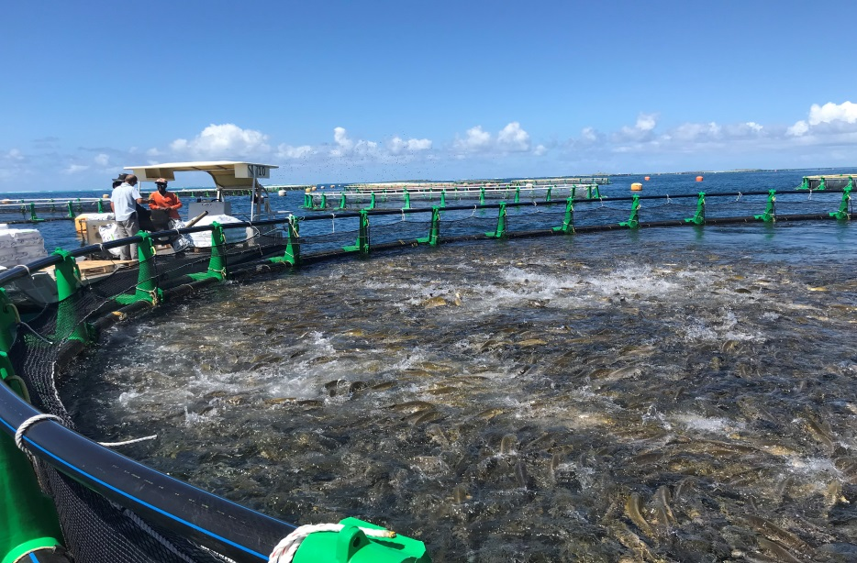
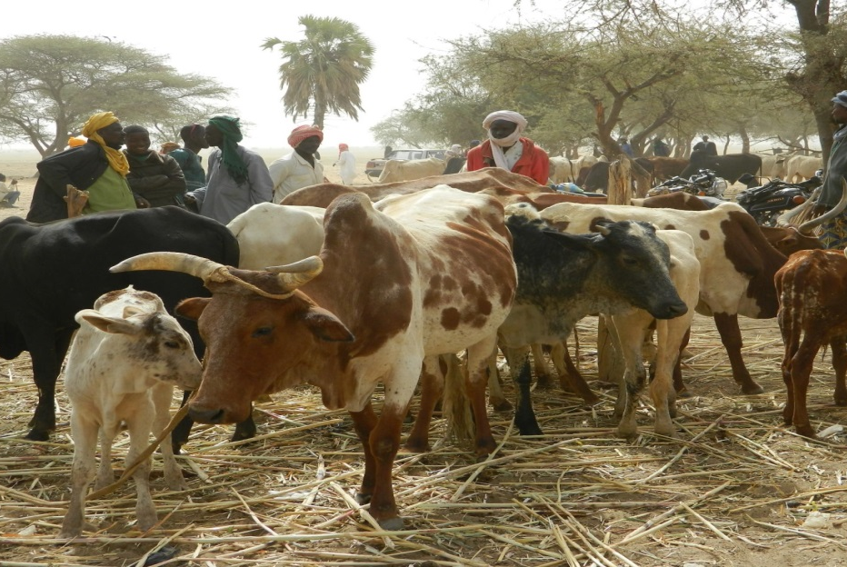
Aquaculture (viskweek): enorme wereldwijde potentie voor productie van hoogwaardige eiwitten (zowel zoet - als zout water)
Knelpunten voor verder uitbreiding:
* beschikbare waterhoeveelheid
* watervervuiling
Gemiddelde wereldwijde productiviteit landbouwhuisdieren is 30-40% lager dan hun genetische potentieel
Dit door suboptimale houderijcondities en gezondheidsstatus (o.a. beïnvloed door waterkwaliteit)

Slide 12
Workshop:
Water en voedselzekerheid
Hoe kunnen we als Rotaryorganisatie en als Rotarian bijdragen aan oplossingen voor dreigende voedselschaarste door watertekort?

